Slide 1

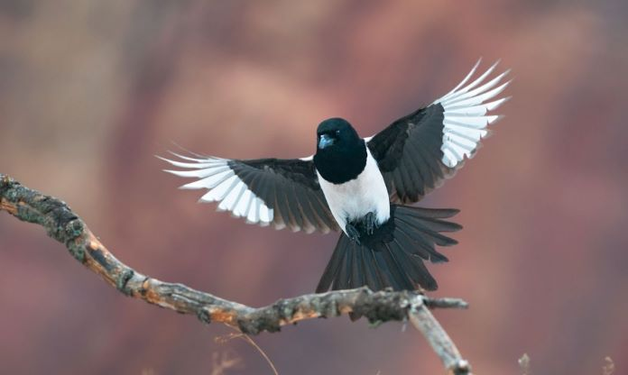
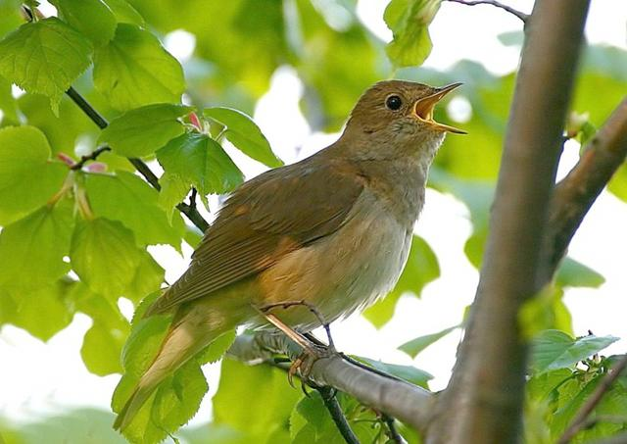
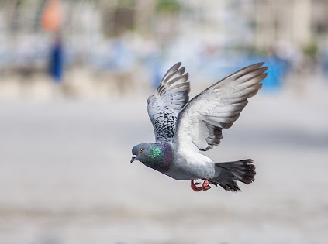
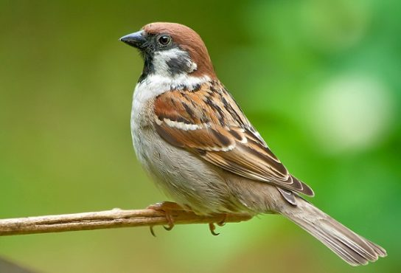

Пригадай, який голос у цих пташок. Прослухай запис. Голос якої пташки ти почув / почула?
Клікни на світлину та перевір свою відповідь.

Slide 2
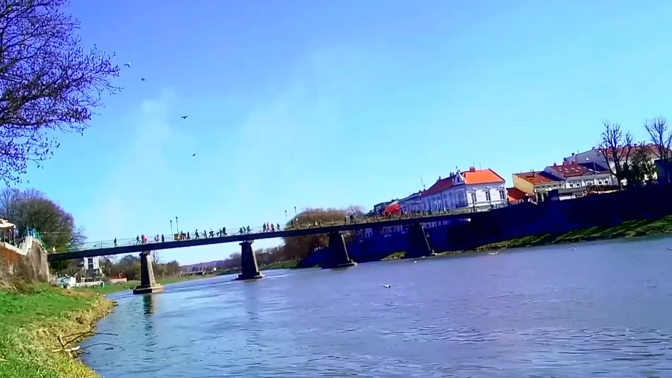
Подивись відео та розкажи, яких пташок
ти побачив / побачила. Чи можеш
ти спостерігати за ними у своєму місті
або селищі?

